Slide 1
1.2 数值与编码

Slide 2
目 录
数制
数制之间的转换
计算机的数据单位
二进制的算术运算
字符编码

Slide 3



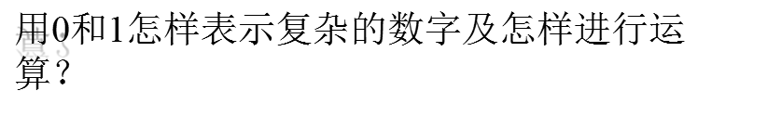
数制
能处理复杂的数学计算
只认识0和1两个数字

Slide 4
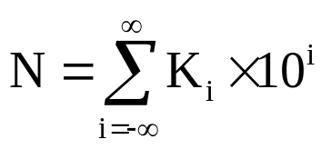
数制
十进制：
逢十进一
二进制：
逢二进一
十六进制：
逢十六进一
0、1、2、3、4、5、6、7、8、9、10、11、......
0、1、10、11、100、......
0、1、2、3、4、5、6、7、8、9、A、B、C、D、E、F、10、......
(268)_{D}
(1011001)_{B}
(A8C7)_{H}
无论采用何种数值，任何一个数都可以表示为： 。

Slide 5
数值转换对照表
实际点数
十进制
二进制
十六进制
0
0
0
.
1
1
1
..
2
10
2
...
3
11
3
....
4
100
4
.... .
5
101
5
.... ..
6
110
6
.... ...
7
111
7
.... ....
8
1000
8
.... .... .
9
1001
9
.... .... ..
10
1010
A
.... .... ...
11
1011
B
.... .... ....
12
1100
C
.... .... .... .
13
1101
D
.... .... .... ..
14
1110
E
.... .... .... ...
15
1111
F

Slide 6
目 录
数制
数制之间的转换
计算机的数据单位
二进制的算术运算
字符编码

Slide 7

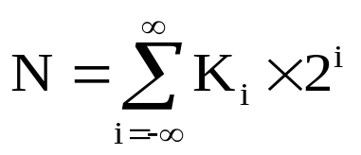
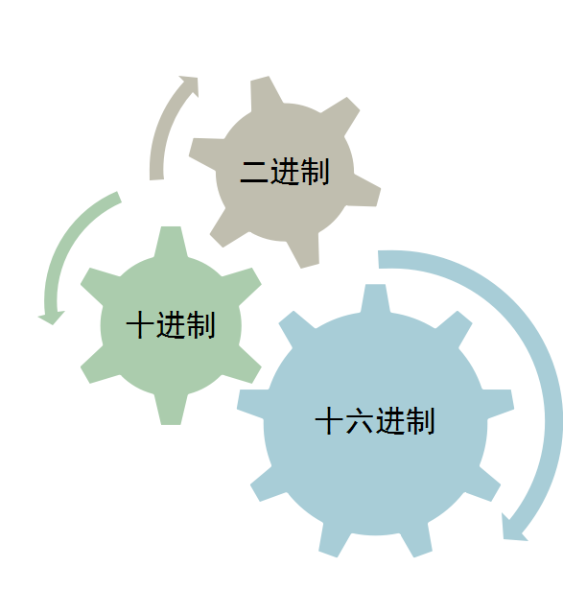

数值之间的转换
1、二进制 —> 十进制
按照式 展开：
按十进制计算得：

Slide 8


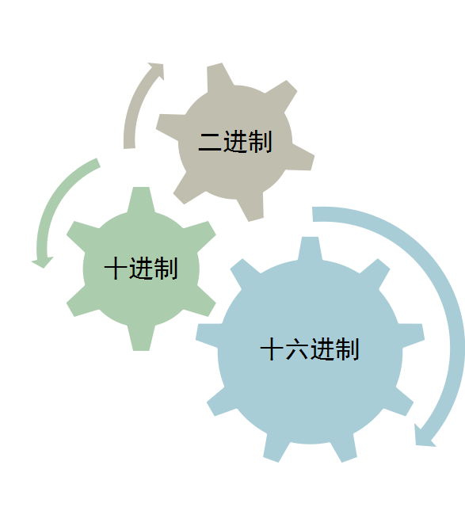


数值之间的转换
2、十进制 —> 二进制
整数部分
小数部分
2
39
0.6250
×
2
2
19
余1
1.2500
1
2
9
余1
0.2500
2
4
余1
×
2
2
2
余0
0.5000
0
2
1
余0
0.5000
0
余1
×
2
1.0000
1

Slide 9






数值之间的转换
二进制
十六进制
3、二进制 —> 十六进制
0
0
1
1
10
2
11
3
100
4
4、十六进制 —> 二进制
101
5
110
6
111
7
1000
8
1001
9
1010
A
1011
B
1100
C
1101
D
1110
E
1111
F

Slide 10
目 录
数制
数制之间的转换
计算机的数据单位
二进制的算术运算
字符编码

Slide 11
计算机的数据单位
在计算机中，常用的数据单位有位、字节、半字和字，微处理器根据位数的不同支持8位字节、16位半字或32位字的数据类型。
......
......
......
Adr0
Adr8
Adr9
Adr10
Adr11
Adr12
Adr13
Adr14
Adr15
Adr16
Adr17
Adr18
Adr19
Adr20
Adr21
Adr22
Adr23
Adr39
半字：从偶数地址开始连续的2个字节构成一个半字，半字的数据类型为2个连续的字节。
字：以能被4整除的地址开始的连续的4个字节构成1个字，字的数据类型为4个连续的字节，32位微处理器的数据全部支持以字方式存储的格式。
字节：8位二进制作为一个字节，即1B=8bit，那么一个字节就可以表示0-255种状态或十六进制数0-FF之间的数，8位微处理器的数据是以字节方式存储的。
位：二进制数的位是计算机数据最小单位，一个位只有0和1两种状态。

Slide 12
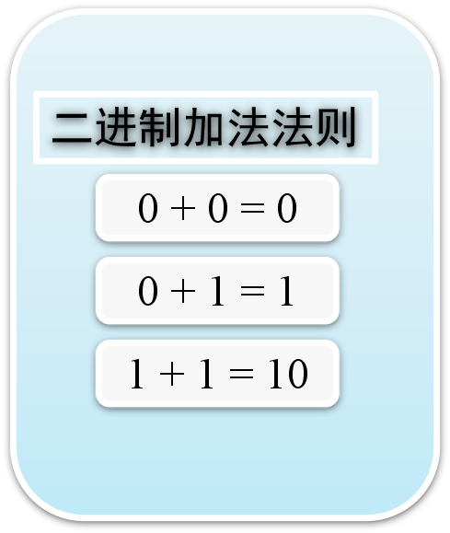
二进制的算术运算—加法运算
二进制算术运算和十进制算术运算的规则基本相同，唯一的区别在于二进制数是逢二进一而不是十进制数的逢十进一。
向高位
的进位

Slide 13
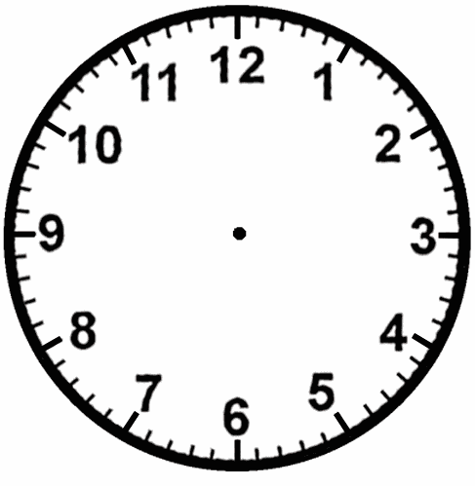
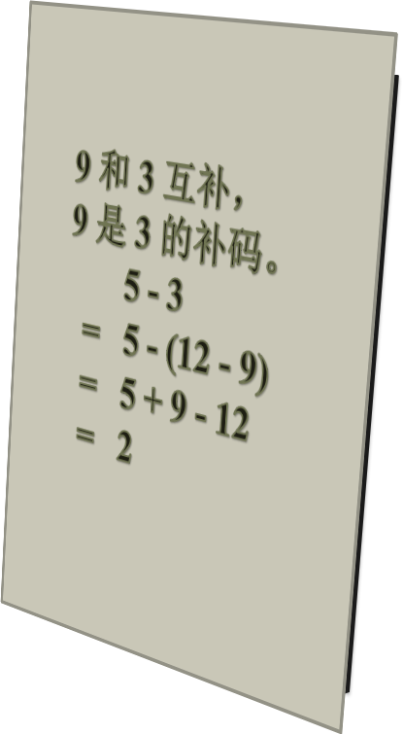






二进制的算术运算—减法运算
逆时针拨3个时格
5 – 3 = 2
顺时针拨9个时格
5 + 9 = 12 + 2
补码的概念是为了方便减法运算而引入的。

Slide 14



二进制的算术运算—减法运算
约定：补码的最高位为符号位。即，最高位的数字具有不同的“权值”，
当最高位为0时，其权值为2^{n-1}，为1时其权值为-2^{n-1}。
无符号数 → 十进制数：
带符号补码 → 十进制数：
这样，就可以使用“补码”将符号位与其它位统一处理了，减法运算也可以作为加法来处理了。

Slide 15

二进制的算术运算—减法运算
定义：一个n位二进制数原码N，它的补码为 (N)_{补}=2^{n}－N。
二进制负数的补码，为它的原码按位取反加1。
*补码的概念是为了方便计算机做减法运算方便而引入的，因此二进制正数不用关心它的补码。
例1：(-1) _{补} = (11111110 + 1)_{B} = (11111111)_{B}
例2：(58-39) = (00111010 - 00100111)_{B}
    = (00111010 +11011001)_{B}
    = (00010011)_{B}
    = (19)_{D}

Slide 16
目 录
数制
数制之间的转换
计算机的数据单位
二进制的算术运算
字符编码

Slide 17
字符编码 – BCD码
BCD码(Binary Coded Decimal)
用四位二进制来表示一位十进制数0~9的编码。
它有多种编码规则，其中8421BCD码的编码规则见右图：
十进制数
BCD码
0
0000
1
0001
2
0010
3
0011
4
0100
5
0101
6
0110
7
0111
8
1000
9
1001

Slide 18
字符编码 – ASCII码
128个可
打印字符
32个控制字符
b₃b₂b₁b₀
b₆b₅b₄
0
1
2
3
4
5
6
7
000
001
010
011
100
101
110
111
NUL
DLE
SP
0
@
P
、
p
SOH
DC1
!
1
A
Q
a
q
STX
DC2
“
2
B
R
b
r
ETX
DC3
#
3
C
S
c
s
EOT
DC4
$
4
D
T
d
t
ENQ
NAK
%
5
E
U
e
u
ACK
SYN
&
6
F
V
f
v
BEL
ETB
‘
7
G
W
g
w
BS
CAN
(
8
H
X
h
x
HT
EM
)
9
I
Y
i
y
LF
SUB
*
:
J
Z
j
z
VT
ESC
+
;
K
[
k
{
FF
FS
,
<
L
\
l
|
CR
G3
-
=
M
}
m
]
SO
RS
.
>
N
↑
n
~
SI
US
/
?
O
↓
o
DEL

Slide 19
字符编码 – 汉字信息编码
我国于1981年颁布了国家标准——《信息交换用汉字编码字符集——基本集》，代号“GB2312-80”，即国标码。它使用两个字节来表示一个图形、符号或汉字，每个字节均采用7位编码来表示，最高位补“0”。
国标码中收录了一般符号、序号、数字、拉丁字母、日文假名、希腊字母、俄文字母、汉语拼音符号、汉语注音字母、汉字等，共7445个图形字符。其中包括682个非汉字图形字符和6763个汉字。汉字又分为两级，第一级汉字3755个，按汉语拼音字母顺序排列；第二级汉字3008个，按偏旁部首排列。
例如，“啊”字，国标码为3021H；京”字，国标码为3E29H。

